Slide 1


Slide 2
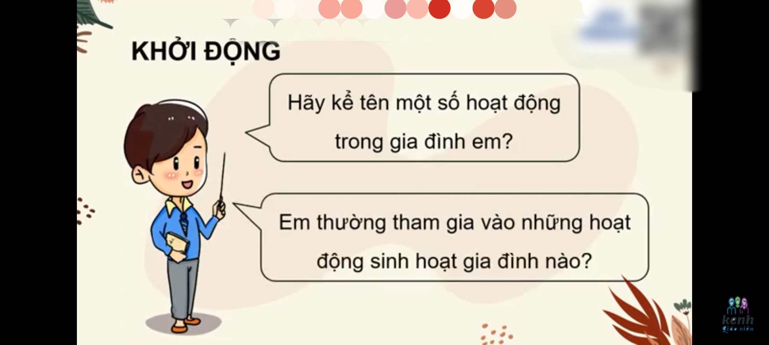

Slide 3


Slide 4
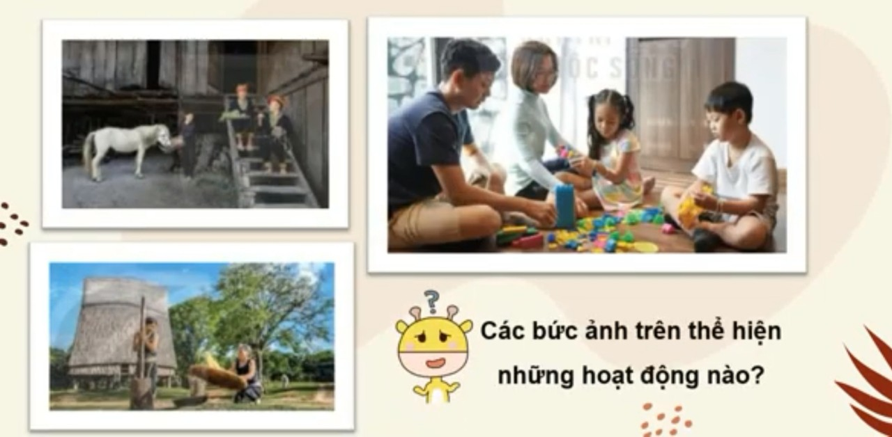
Một số hình ảnh sinh hoạt trong gia đình

Slide 5
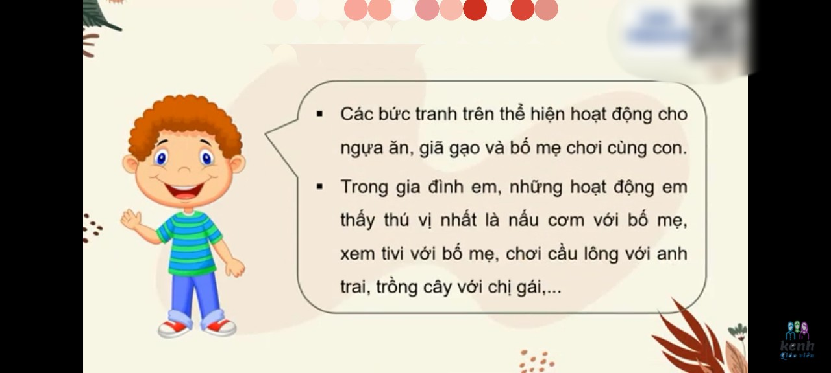

Slide 6
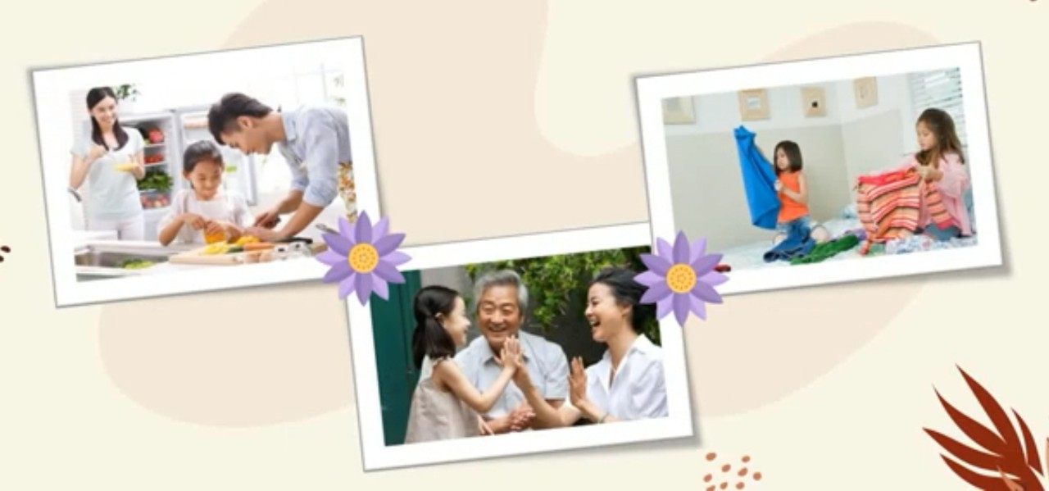
Quan sát thêm một số hoạt động trong gia đình

Slide 7
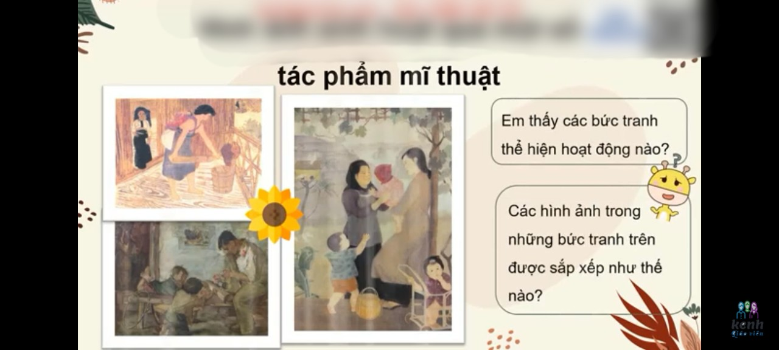
Hình ảnh sinh hoạt gia đình qua một số

